Slide 1
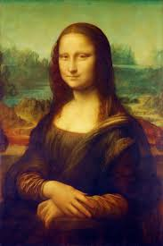
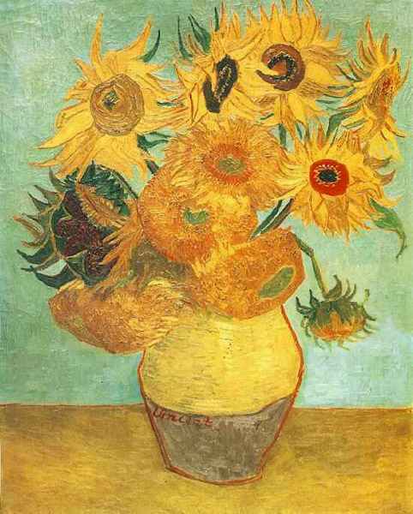
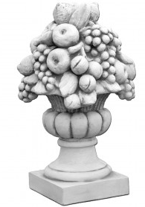
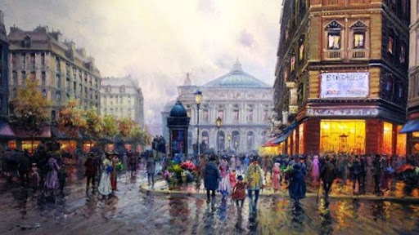
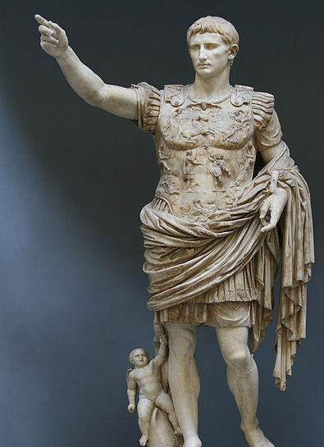
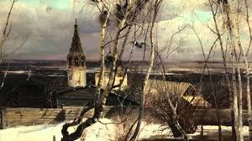
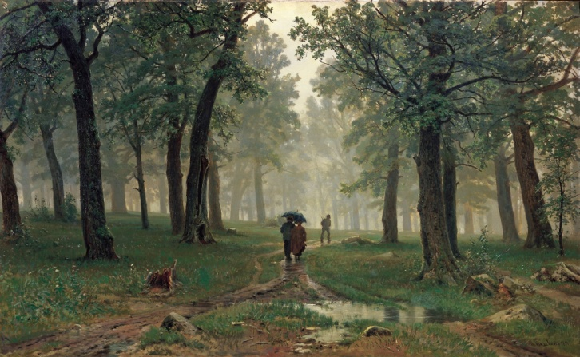
Воспитатель Горбачёва Вера Васильевна Государственного бюджетного дошкольного образовательного учреждения детский сад № 77 Петроградского района Санкт-Петербурга
«Развитие и обогащение речи детей старшего дошкольного возраста
через организацию работы
по ознакомлению с жанрами изобразительного искусства»

Slide 2
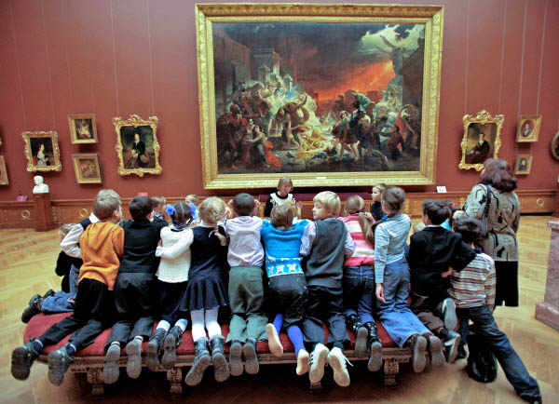
Тип проекта | информационно – практический, долгосрочный (октябрь 2020 – май 2021)
Участники проекта | воспитанники подготовительной группы, педагоги, родители (законные представители)

Slide 3
Пояснительная записка
В настоящее время проблемы, связанные с процессом развития речи являются центральной задачей. Это, прежде всего, связано с социальной значимостью и ролью в формировании личности.
Речь – это форма существования сознания (мыслей, чувств, переживаний), форма обобщенного отражения, необходимый компонент общения во всём его многообразии. Овладение родным языком, развитие речи является одним из самых важных приобретений ребенка в дошкольном детстве и рассматривается в современном дошкольном воспитании как общая проблема воспитания. Важнейшей предпосылкой совершенствования речевой деятельности дошкольников является создание эмоционально благоприятной ситуации, способствующей возникновению желания активно участвовать в речевом общении.
В соответствии с ФГОС речевое развитие ребенка дошкольного возраста предполагает:
овладение речью как средством общения и культуры;
обогащение активного словаря;
развитие связной, грамматически правильной диалогической и монологической речи;
развитие речевого творчества;
развитие звуковой и интонационной культуры речи, фонематического слуха;
формирование звуковой аналитико-синтетической активности как предпосылки обучения грамоте.

Slide 4
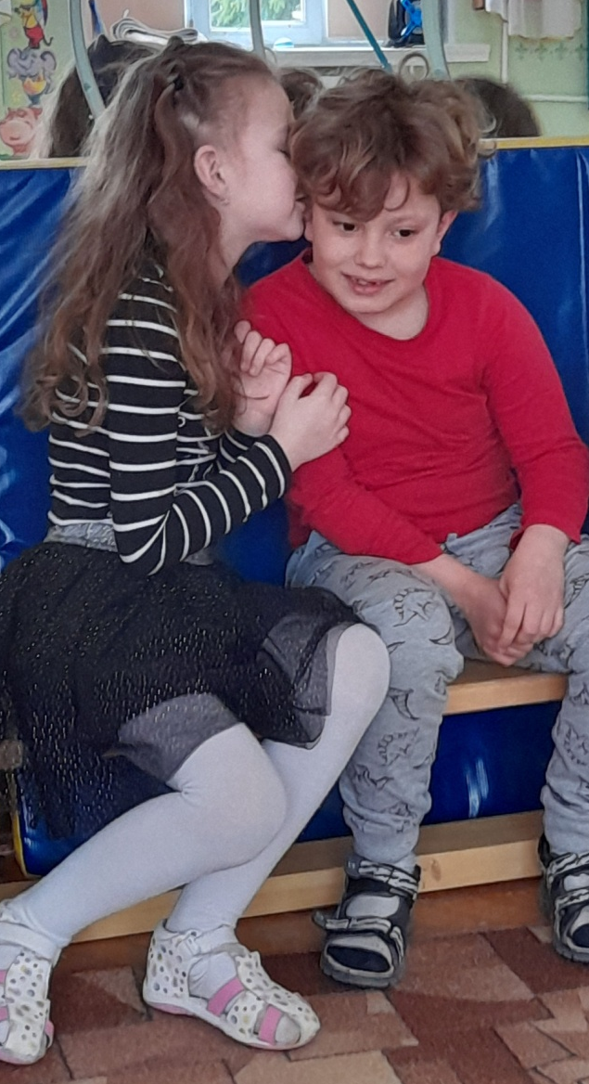
Актуальность
На сегодняшний день у детей отмечается недостаточный уровень речевого творчества, трудности в составлении разнообразных рассказов: о событиях своей жизни, по картинам, описательных, способности пересказа литературных произведений.
Потребность в красоте и доброте у ребенка отмечается с первых дней жизни, поэтому незаменимым средством формирования духовного мира детей является искусство: литература, музыка, скульптура, народное творчество, живопись, что способствует развитию образности родного языка. Многоплановость, богатство, а иногда и фантазийность художественных произведений развивают интеллект ребенка, эмоциональность, воображение. Художественная педагогика всегда считала произведения жанровой живописи – пейзажи, портрет, натюрморт – опорой в классической системе образования, необходимой для становления культурных идеалов, представлений и ценностей.

Slide 5
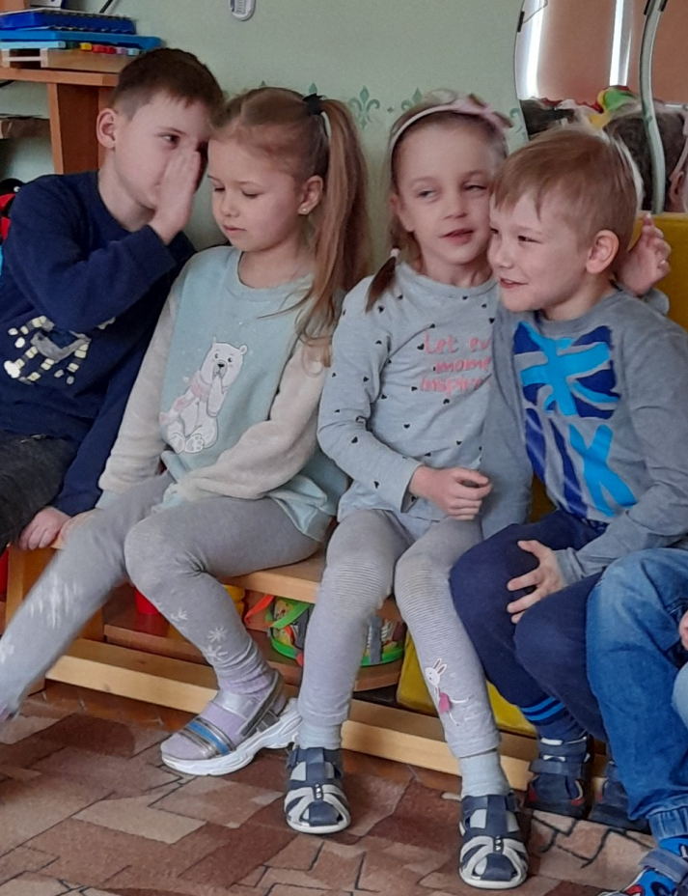
Рассматривая картины и репродукции, дети в диалоге с педагогом учатся понимать сюжетную линию произведения, размышлять, сравнивать, интерпретировать его содержание.
Интегрирование по ознакомлению с художественными произведениями, развитию речи и продуктивной художественной деятельность позволяют:
развить мыслительную деятельность дошкольника;
сформировать умение делать обобщение на основе анализа, сравнивать и объяснять, развивать внутреннюю речь;
развить монологическую речь (описание, рассуждение, объяснение), диалогичную речь и доказательную;
сформировать умение использовать речь как средство познания – поиск ответов на вопросы;
овладению компонентами грамотной речи;
расширить и обогатить активный словарь детей;
поднять на более высокий уровень лексику детей (словообразование, синонимы, антонимы, образные сравнения, противопоставления и т.д.).

Slide 6
Цель
Способствовать развитию образности и выразительности речи детей, через приобщение к изобразительному искусству
Задачи
Продолжать знакомить детей с различными жанрами изобразительного искусства, отображая полученные знания в своей речи.
Развивать умение интересно, связно, последовательно описывать художественные произведения разных жанров и направлений, употребляя в речи сложносочиненные и сложноподчиненные предложения, пользоваться прямой речью, обращениями
Сформировать умение соблюдать логику описания художественного произведения
Совершенствовать умение понимать и передавать в речи некоторые связи между рассматриваемыми изображениями и делать выводы
Сформировать умение давать оценку явлениям и поступкам персонажей художественного произведения
Обогатить и активизировать словарь детей прилагательными и наречиями, передающими художественный образ произведения искусства, а также специфическими существительными рабочих художественных материалов (стека, пастель, рама, оттенок, тон, полутон и т.д.)
Познакомить и помочь освоить средства художественной выразительности родного языка
Упражнять в правильном употреблении несклоняемых существительных, существительных во множественном числе родительного падежа, согласовании слова в предложении в роде и числе, образовывать существительные при помощи суффиксов и глаголы при помощи приставок.
Формировать умение отстаивать свою точку зрения.

Slide 7
Планируемые результаты
По результатам данного проекта
у детей расшириться знания о видах и жанрах изобразительного искусства, которые будут отображаться в речи детей не только в ходе непосредственно образовательной деятельности;
дети смогут связно, последовательно описывать художественные произведения разных жанров и направлений, употребляя в речи сложносочиненные и сложноподчиненные предложения, пользоваться прямой речью, обращениями;
в ходе описания художественного произведения, дети будут соблюдать логику построения рассказа с пониманием и передачей связи между рассматриваемыми изображениями;
сформируется умение давать оценку явлениям и поступкам персонажей художественного произведения;
дети более свободно будут употреблять в речи прилагательные и наречия, передающие художественный образ произведения искусства, а также специфические существительные рабочих художественных материалов (стека, пастель, рама, оттенок, тон, полутон и т.д.);
речь детей обогатиться средствами художественной выразительности родного языка

Slide 8

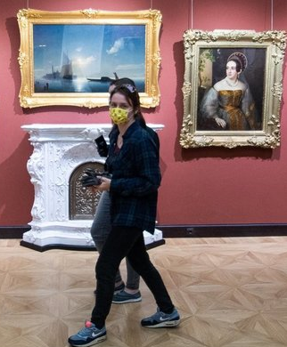
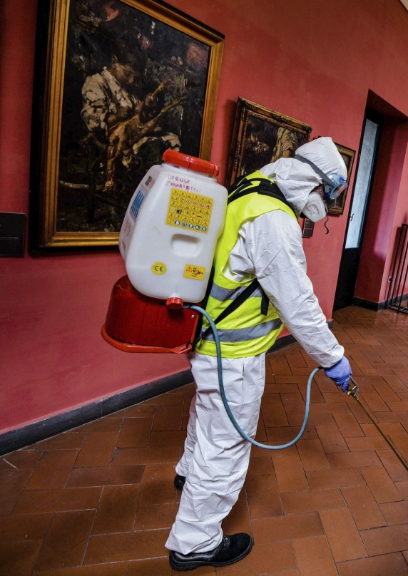
Возможные риски и их профилактика
В связи со сложившейся ситуацией с пандемией COVID-19 наблюдается пониженная активность при посещении музеев и выставок, что ведёт к снижению заинтересованности детей, отсутствию полного восприятия художественных произведений.
С целью замещения прямого восприятия художественных произведений организуем подбор сайтов, позволяющих провести виртуальные экскурсии.

Slide 9
Источники
1. Приказ Министерства образования и науки Российской Федерации (Минобрнауки России) от 17 октября 2013 г. N 1155 г. Москва «Об утверждении федерального государственного образовательного стандарта дошкольного образования // https://pravobraz.ru/federalnyj-gosudarstvennyj-obrazovatelnyj-standart-doshkolnogo-obrazovaniya
2. Выготский Л.С. Воображение и творчество в детском возрасте. – М.: Педагогика, 1991
3. Занимаемся искусством с дошкольниками. Методическое пособие / Под ред. К. В. Тарасовой. – М.: «ТЦ Сфера», 2011
4. Изобразительная деятельность и эстетическое развитие дошкольников: метод. пособие для воспитателей дошк. образоват. учреждений / Т. Н. Доронова, - 2-е изд. – М. : «Просвещение», 2008.
5. «От рождения до школы». Инновационная программа дошкольного образования. / Под ред. Н. Е. Вераксы, Т. С. Комаровой, Э. М. Дорофеевой. — Издание шестое (инновационное), исп. и доп. — М.: МОЗАИКА-СИНТЕЗ, 2020
6. Штанько И.В. Воспитание искусством в детском саду: интегрированный подход: Методическое пособие. – М.: ТЦ Сфера, 2007
7. Чумичева Р. М. Дошкольникам о живописи: Книга для воспитателей детского сада. – М.: «Просвещение», 1992.
8. Художественно – эстетическое воспитание дошкольников / Под ред. Н. В. Микляевой. – М.: «ТЦ Сфера», 2013.
9. Художественно – эстетическое развитие дошкольников. Интегрированные занятия: музыка
10. https://www.maam.ru/detskijsad/pedagogicheskii-proekt-dlja-podgotovitelnoi-grupy-po-oznakomleniyu-s-zhivopisyu-zhivopis-uchit-smotret-i-videt.html

Slide 10
ПЛАН ПОДГОТОВКИ И РЕАЛИЗАЦИИ
ОБРАЗОВАТЕЛЬНОГО ПРОЕКТА
СЕНТЯБРЬ 2020
Постановка проблемы и обоснование ее актуальности | заместитель заведующего ГБДОУ педагоги группы
Сбор, систематизация материала по проблеме | заместитель заведующего ГБДОУ педагоги группы
Разработка цикла мероприятий по теме проекта | заместитель заведующего ГБДОУ педагоги группы
Подборка методической, познавательной и художественной литературы | заместитель заведующего ГБДОУ педагоги группы
Подготовка наглядного материала (серия картин по разным жанрам живописи: натюрморт, портрет, пейзаж, жанровая живопись, портреты художников) | педагоги группы родители (законные представители)
Разработка мультимедийных презентаций по теме Проекта | педагоги группы
Подготовка и подборка дидактических игр | педагоги группы
Разработка цикла мероприятий, бесед по теме проекта | заместитель заведующего ГБДОУ педагоги группы
Обогащение предметной среды (центра творчества) | педагоги группы родители (законные представители)

Slide 11
ОКТЯБРЬ 2020
Организованная образовательная деятельность развитию речи «Знакомство с миром живописи» | педагоги группы дети
Просмотр презентации: «Виды искусства» | педагоги группы дети
Организованная образовательная деятельность по художественно-эстетическому развитию: «Я художник» | педагоги группы дети
Образовательная беседа «Как художник составляет натюрморт» | педагоги группы дети
Знакомство с поэтическими произведениями об осени из сборников «От осени до лета», «Под одною голубою…» | педагоги группы дети
Организованная образовательная деятельность по развитию речи «Знакомство с жанром живописи Натюрморт» | педагоги группы дети
Дидактические игры: «Собери узор», «Подбери по цвету», «Что нарисовал художник?», «Чего не хватает?», «Собери предметы для натюрморта», «Составляем натюрморт: природный, предметный» | педагоги группы дети
Рассматривание и обсуждение иллюстраций, картин, фотографий, журналов с изображением натюрморта | педагоги группы дети
Организованная образовательная деятельность по художественно-эстетическому развитию «Дары огорода» (натюрморт) | педагоги группы дети
Рассматривание и обсуждение иллюстраций, картин, фотографий, журналов с изображением натюрморта. | педагоги группы дети
Организованная образовательная деятельность по развитию речи «В гостях у картин» | педагоги группы дети
Посещение «Русского музея», тема «Натюрморты» | Родители (законные представители), дети

Slide 12
НОЯБРЬ 2020
Организованная образовательная деятельность развитию речи «Собираем натюрморт» | педагоги группы дети
Организованная образовательная деятельность по художественно-эстетическому развитию «Гроздь винограда» (натюрморт, рисунок) | педагоги группы дети
Дидактические игры: «Чего не хватает?», «Собери предметы для натюрморта», «Составляем натюрморт», «Природный, предметный» | педагоги группы дети
Консультация «Музей и дети» | педагоги группы родители (законные представители)
Организованная образовательная деятельность развитию речи «Описание натюрморта К.С. Петрова-Водкина «Яблоки на красном фоне» | педагоги группы дети
Чтение художественной литературы: В. Антипова «Рисунок вазы на столе»; стихотворение С. Смирнова «Яблоки на тарелке». | педагоги группы дети
Дидактические игры: «Собери картинку?», «Лото - натюрморт», «Что нарисовал художник?» | педагоги группы дети
Просмотр презентации «Натюрморт» | педагоги группы дети
Организованная образовательная деятельность по художественно-эстетическому развитию «Гроздь винограда» (натюрморт, лепка) | педагоги группы дети
Посещение «Эрмитажа», тема «Натюрморты» | Родители (законные представители), дети

Slide 13
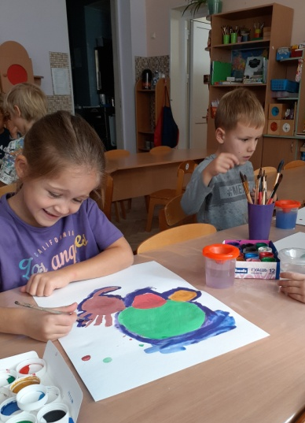
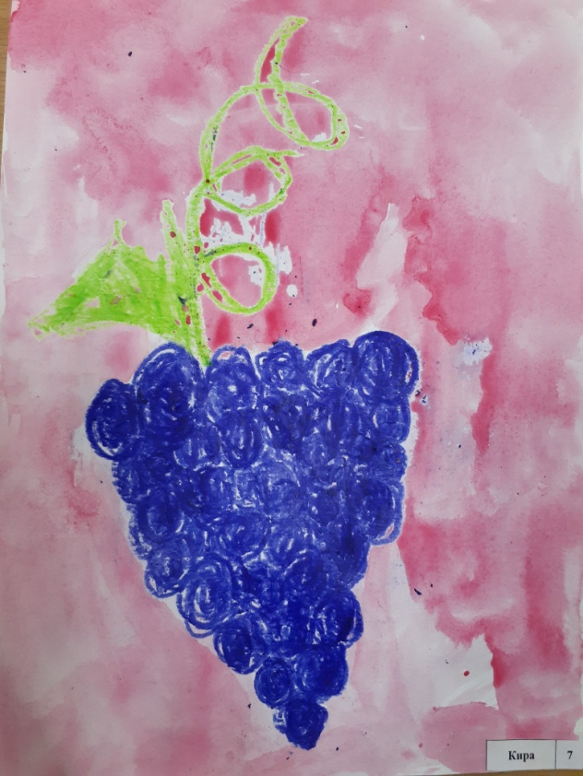
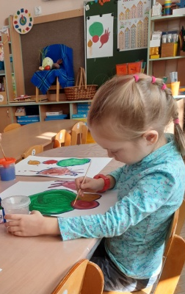
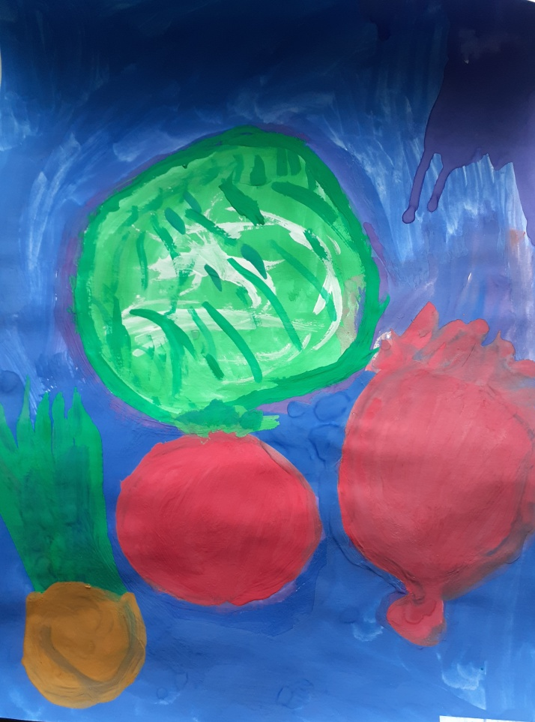
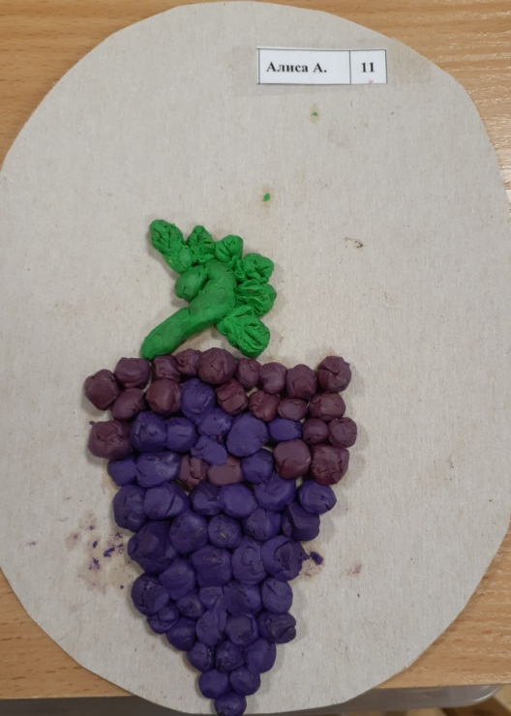
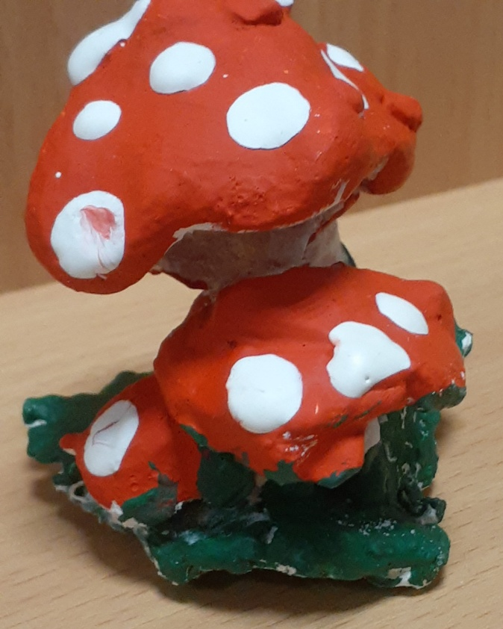
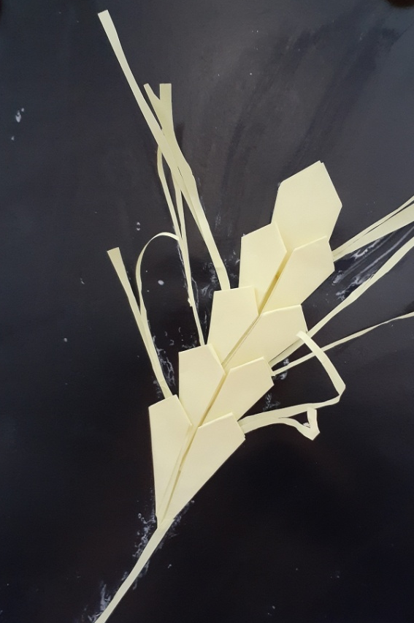
Сопровождающая продуктивная деятельность детей
Художественные и
скульптурные
натюрморты

Slide 14
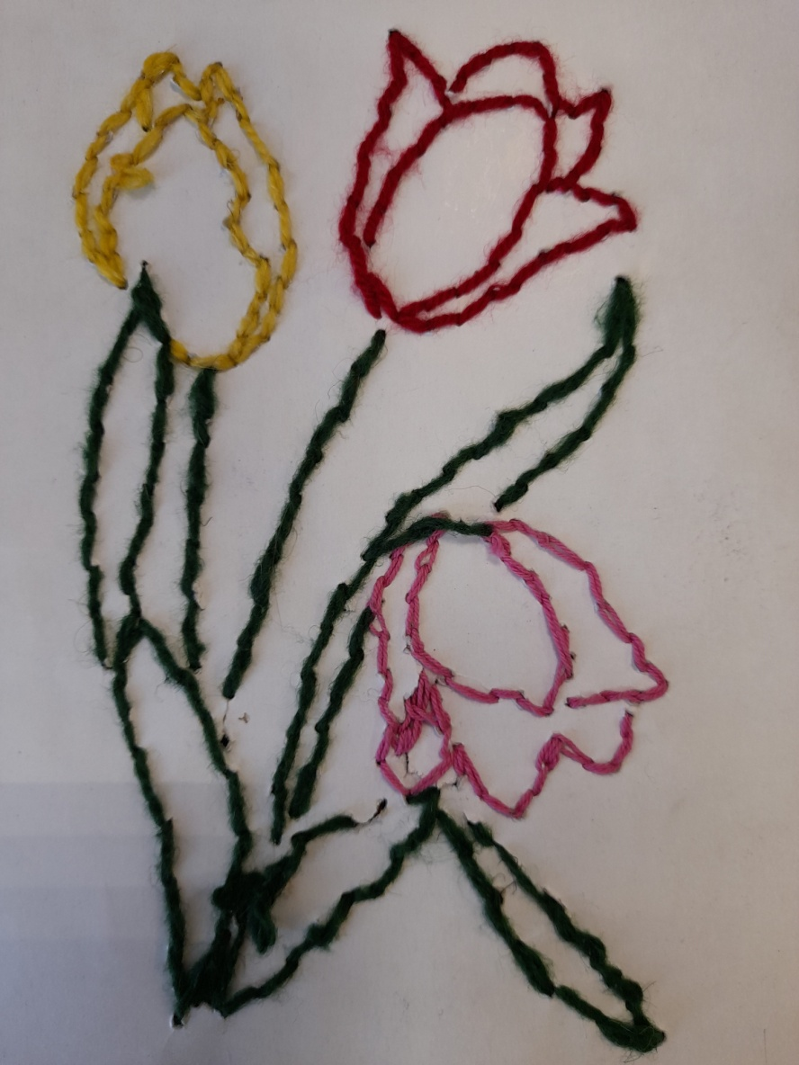
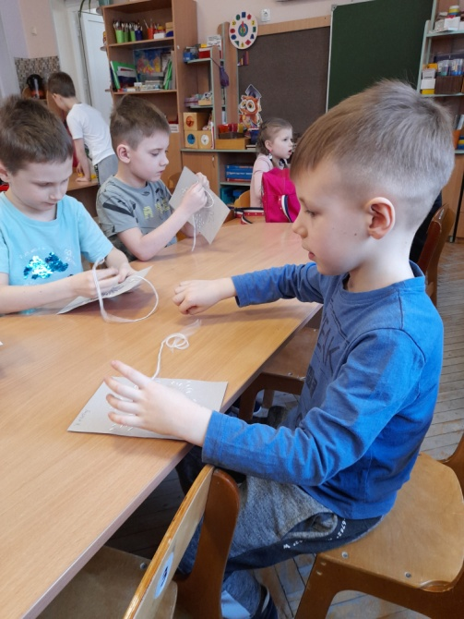
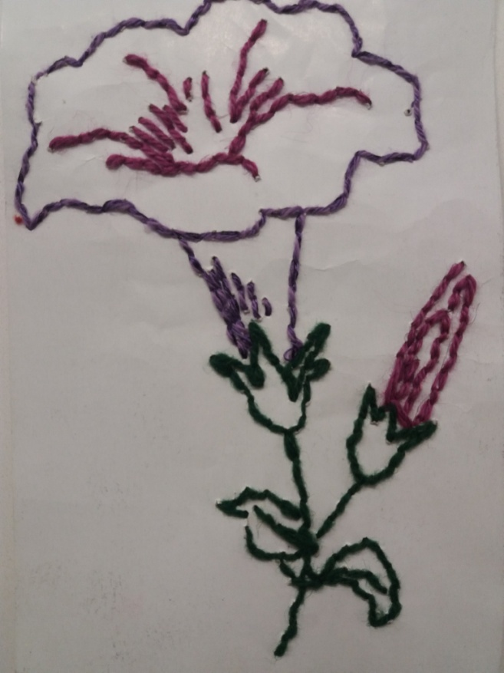
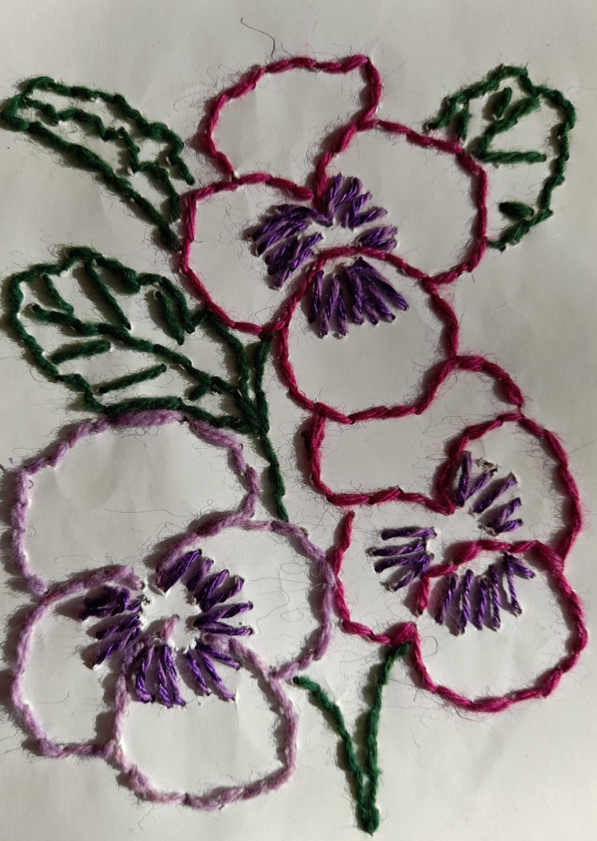
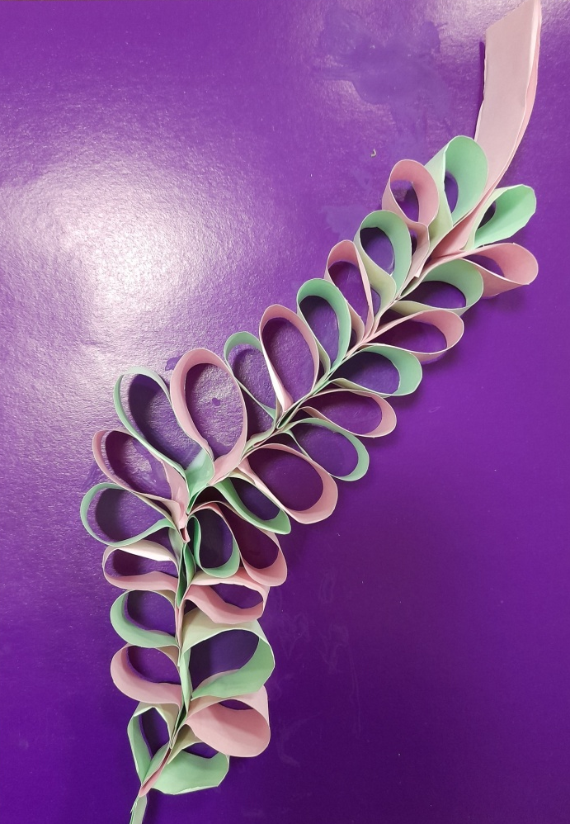
Ручной труд и натюрморт

Slide 15
ДЕКАБРЬ 2020
Организованная образовательная деятельность развитию речи «Знакомство с жанром живописи. Портрет», «Как пишут портреты?» | педагоги группы дети
Рассматривание и обсуждение иллюстраций, картин, фотографий | педагоги группы дети
Дидактические игры: «Какое настроении?», «Передай эмоцию», «Повтори позу» | педагоги группы дети
Организованная образовательная деятельность по художественно-эстетическому развитию «Портрет семьи» | педагоги группы дети
Рассматривание и обсуждение иллюстраций, картин, фотографий, журналов с изображением портрета. | педагоги группы дети
Организованная образовательная деятельность развитию речи «Портреты и художники – портретисты» (с использованием презентации) | педагоги группы дети
Дидактические игры: «Картинки – половинки», «Отгадай настроение на портрете», «Дорисуй», «Художники», «Краски» | педагоги группы дети
Чтение познавательной литературы: Энциклопедия «Художники Мира» под. ред. А. Вольтерняк «История портретной живописи» | педагоги группы дети
Сюжетно-ролевая игра «В мастерской художника» | педагоги группы дети
Выставка творческих работ детей, родителей, педагогов «В мире искусства» | педагоги группы родители (законные представители), дети
Посещение «Русского музея», тема «Портрет» | Родители (законные представители), дети

Slide 16
ЯНВАРЬ 2021
Организованная образовательная деятельность развитию речи «Кто смотрит нас с портрета | педагоги группы дети
Организованная образовательная деятельность по художественно-эстетическому развитию «Папин портрет. Мамин портрет» | педагоги группы дети
Дидактические игры «Подбери цвет», «Собери портрет». | педагоги группы дети
Фото - выставка «Мой автопортрет» | педагоги группы родители (законные представители), дети
Организованная образовательная деятельность развитию речи «Описание картины Брюлова К.П «Всадница» | педагоги группы дети
Разучивание стихотворения А. Кушнера «Если видишь на картине» | педагоги группы дети
Образовательная беседа: «Художники – портретисты», «Портреты и автопортреты». | педагоги группы дети
Организованная образовательная деятельность по художественно-эстетическому развитию «На портрете звери» | педагоги группы дети
Посещение «Эрмитажа», тема «Портрет» | Родители (законные представители), дети

Slide 17
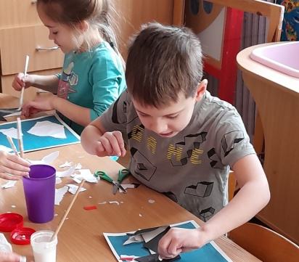
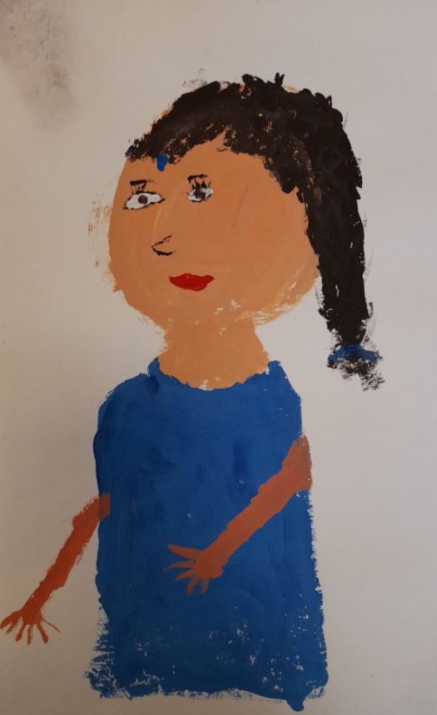
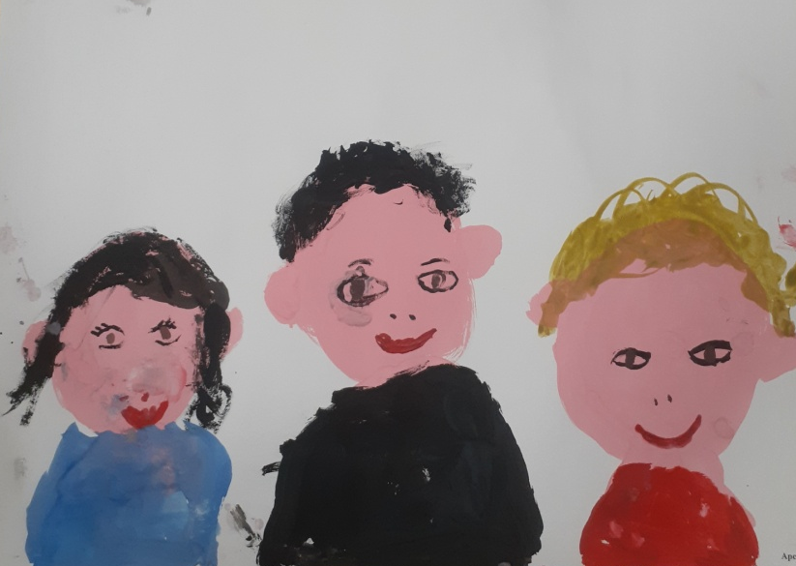
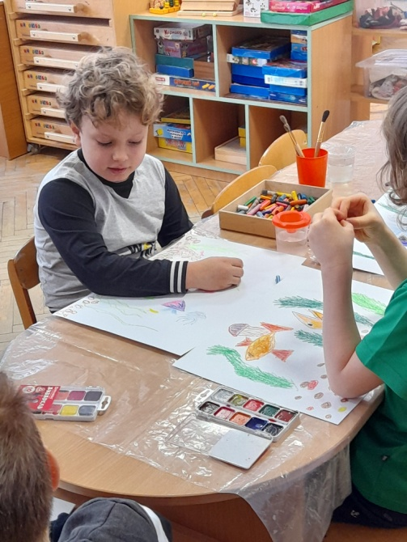
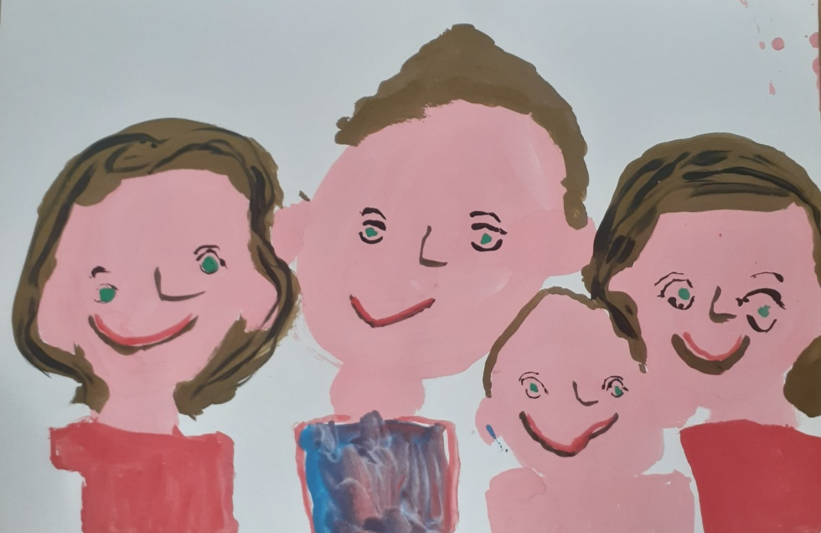
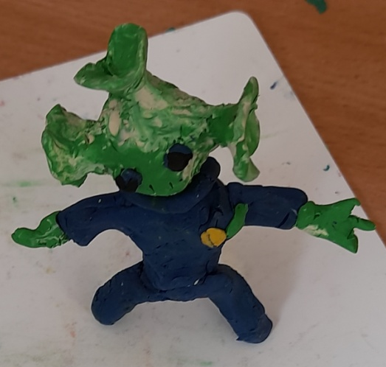
Сопровождающая продуктивная деятельность детей
Художественные и
скульптурные
портреты

Slide 18
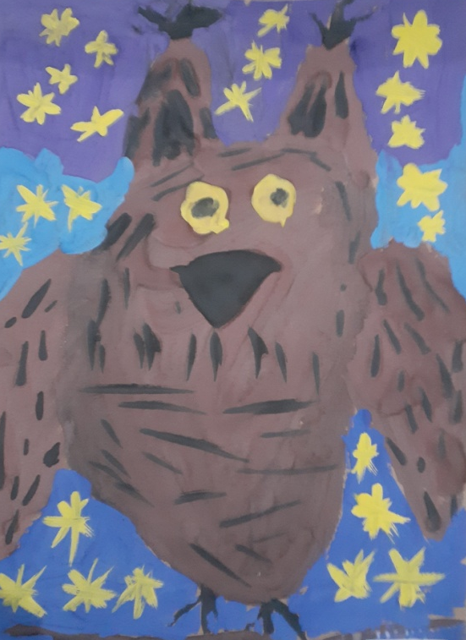
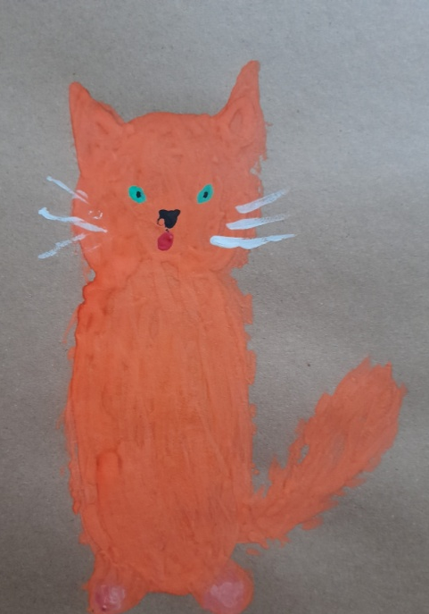
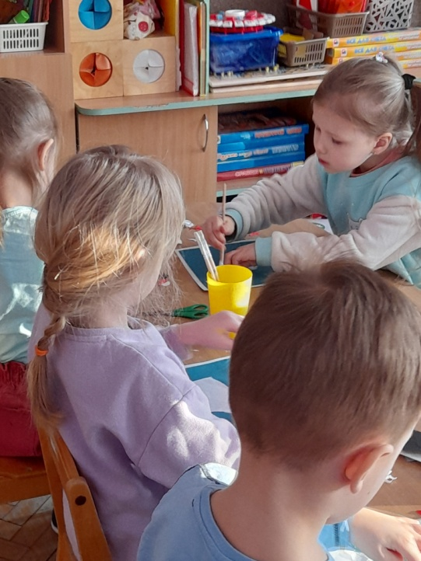
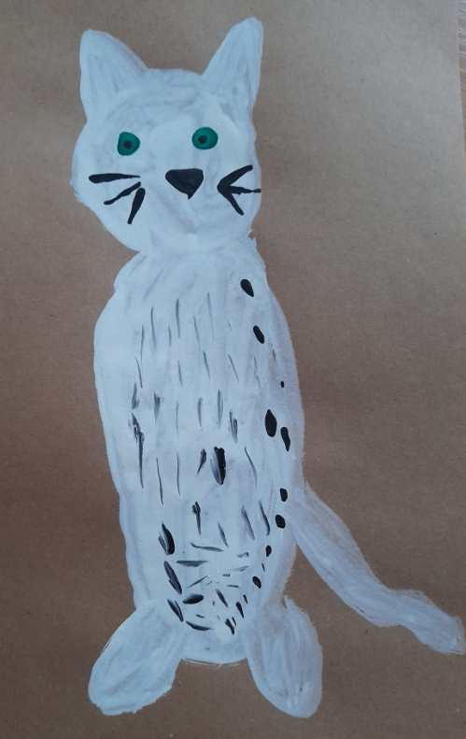
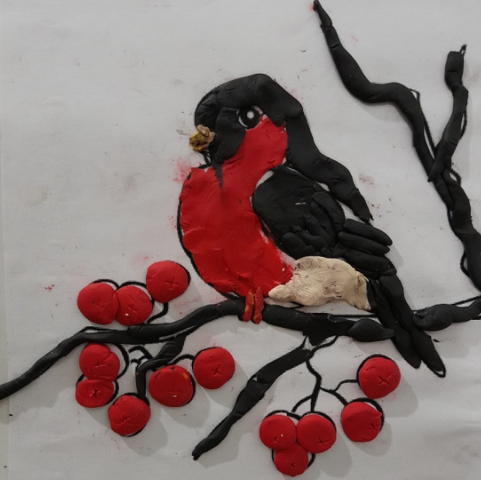
Изображения животных – это тоже портреты

Slide 19
ФЕВРАЛЬ 2021
Организованная образовательная деятельность развитию речи «Пейзаж», «Как рисовать пейзаж» | педагоги группы дети
Организованная образовательная деятельность по художественно-эстетическому развитию «Зимние сюжеты» | педагоги группы дети
Образовательная беседа «Цвет – помощник художника» | педагоги группы дети
Просмотр презентации: «В картинной галерее», «Художники – пейзажисты» | педагоги группы дети
Дидактические игры: «Собери пейзаж», «Времена года», «Части суток», «Перспектива», «Мозаика», «Составь картинку», «Собери зимний пейзаж». | педагоги группы дети
Организованная образовательная деятельность развитию речи «Описание картины И.Грабаря «Сказка инея и восходящего солнца» | педагоги группы дети
Посещение «Русского музея», тема «Пейзаж» | Родители (законные представители), дети

Slide 20
МАРТ 2021
Чтение стихотворений Е. Трутнева «Четверо художников», «Пейзаж», С. Есенин «Белая берёза», «Черёмуха» | педагоги группы дети
Организованная образовательная деятельность по художественно-эстетическому развитию «Городские сюжеты» | педагоги группы дети
Организованная образовательная деятельность развитию речи «Описание картины И.И.Левитана «Весна. Большая вода» | педагоги группы дети
Дидактические игры: «Когда это бывает?», «Явления природы», «Природа и человек», «Что такое хорошо и что такое плохо?» | педагоги группы дети
Посещение «Эрмитажа», тема «Пейзаж» | Родители (законные представители), дети

Slide 21
АПРЕЛЬ 2021
Чтение научно – познавательной литературы, энциклопедии «В мире живописи», «Живопись – искусство» | педагоги группы дети
Организованная образовательная деятельность развитию речи «Описание картины картине Куинджи «Берёзовая роща» | педагоги группы дети
Дидактическая игра: «Какой жанр живописи здесь спрятан», «Как назвать картину?», «Картинки – половинки» | педагоги группы дети
Викторина: «В картинной галерее» | педагоги группы родители (законные представители), дети
Чтение стихотворения В. Орлова «Я рисую море» | педагоги группы дети
Дидактические игры: «Какой жанр живописи здесь спрятан», «Как назвать картину?», «Назови художника» | педагоги группы дети
Организованная образовательная деятельность по развитию речи «Где портрет, а где пейзаж разберемся, прямо сейчас» | педагоги группы дети

Slide 22
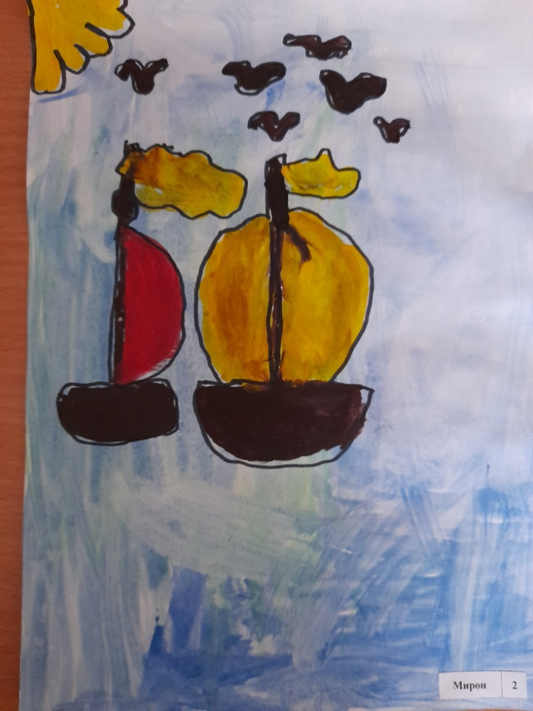
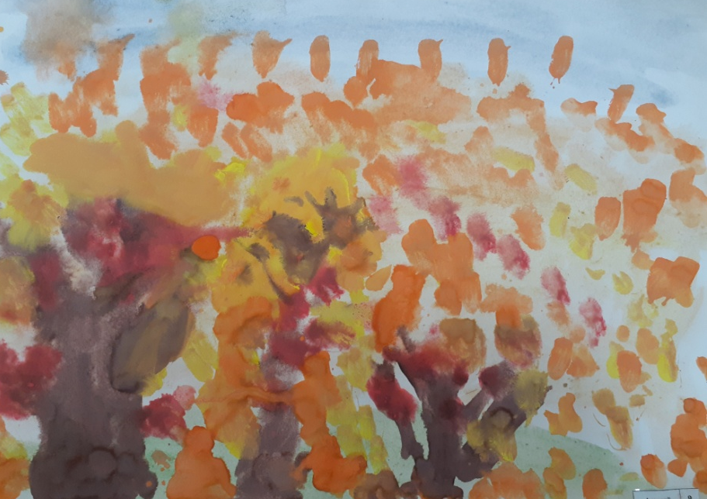
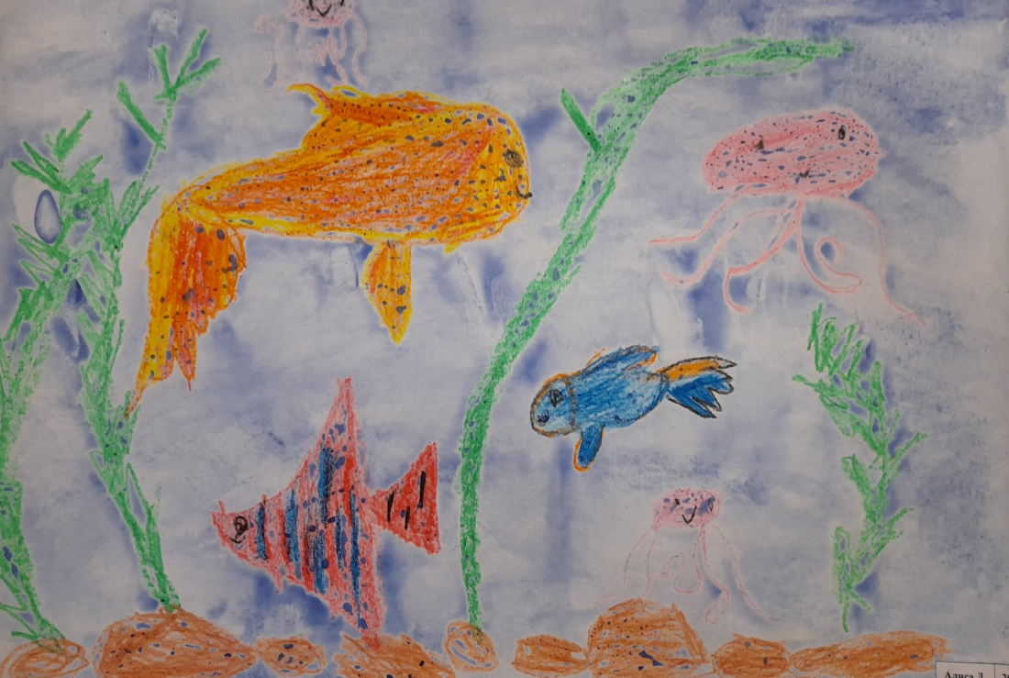
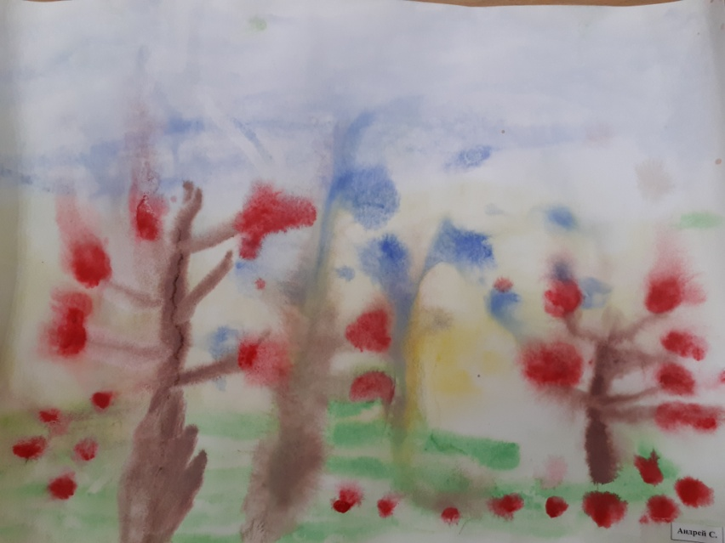
Сопровождающая продуктивная деятельность детей

Slide 23
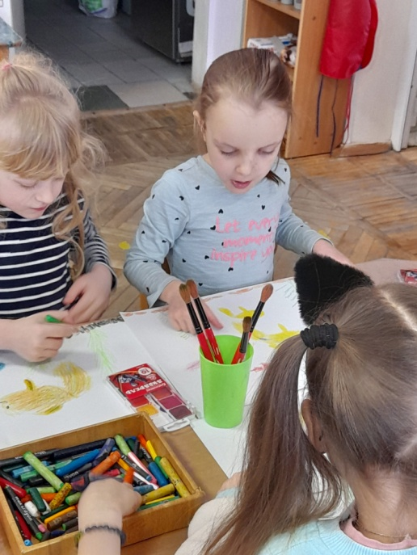
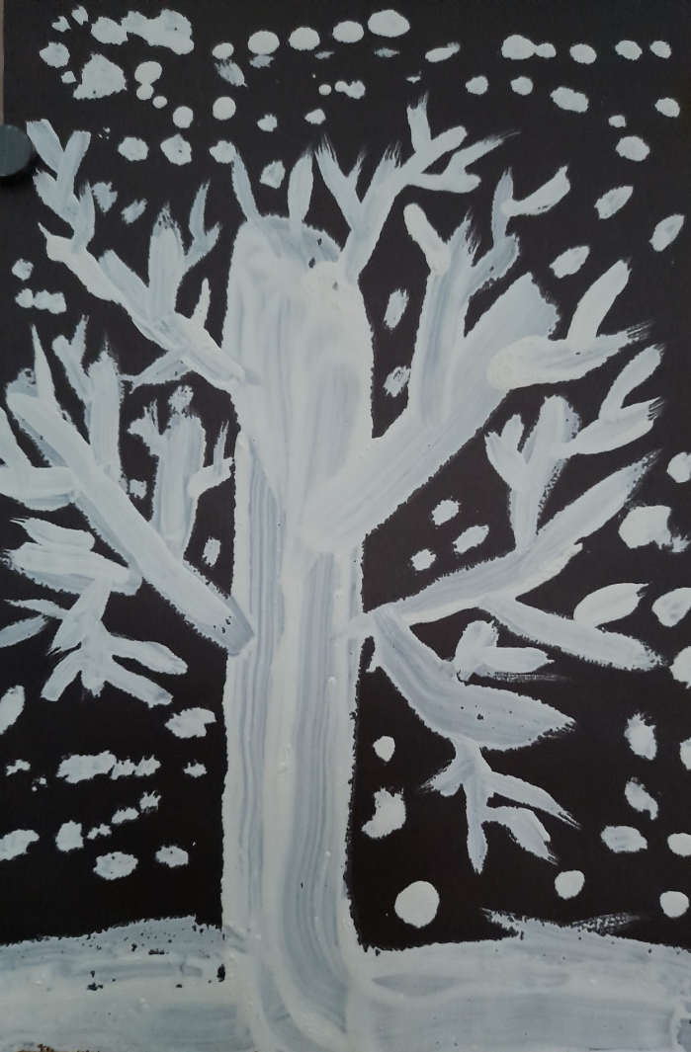
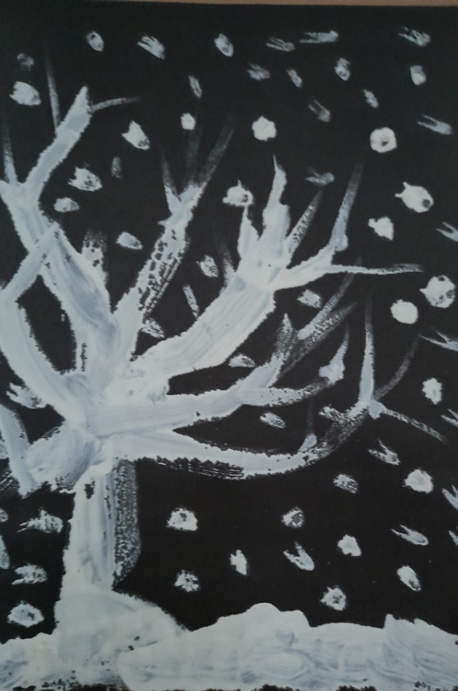
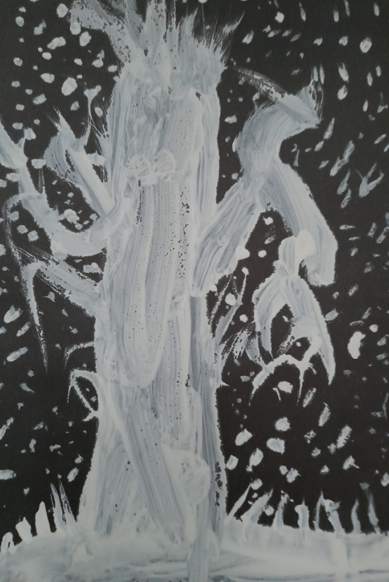
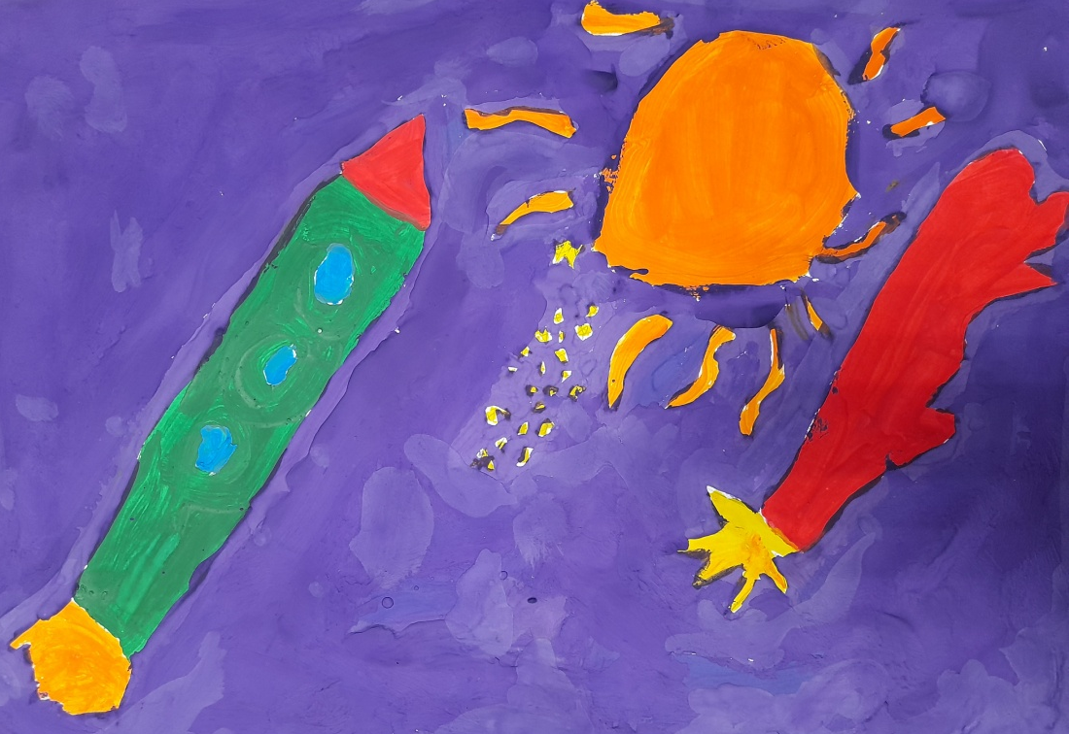
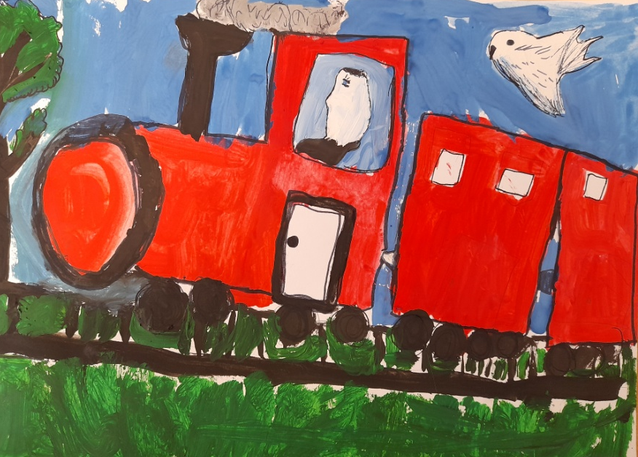

Slide 24
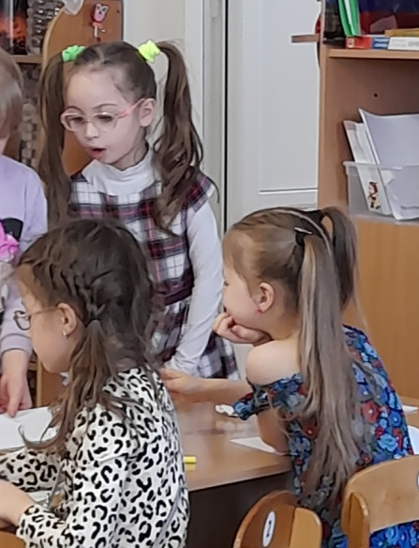
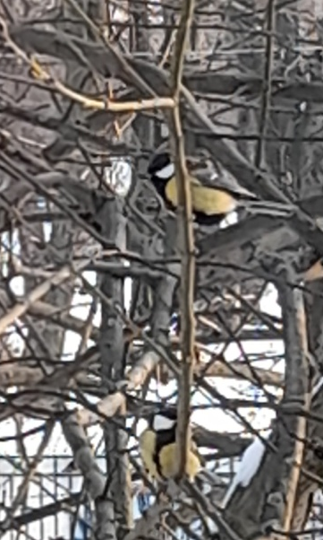
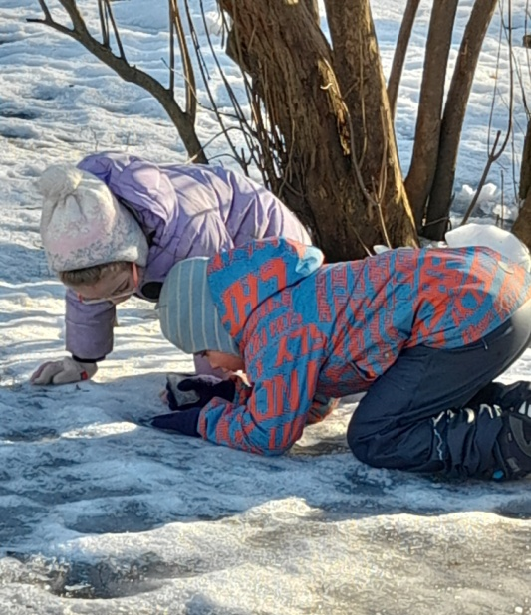
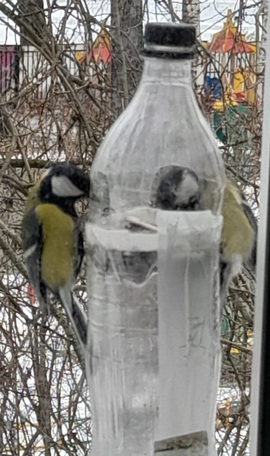
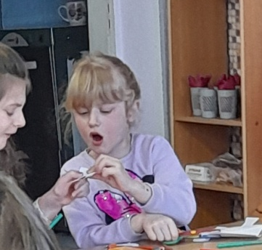
Наблюдения, исследования и экспериментирование способствуют развитию внимания и восприятий, что стимулирует развитие речевой активности детей

Slide 25







Slide 26
МАЙ 2021
Проведение мониторинга результатов проекта | заместитель заведующего ГБДОУ педагоги группы
Изучение опыта по реализации проекта | заместитель заведующего ГБДОУ педагоги группы
Освещение итогов проекта на сайте ДОУ | заместитель заведующего ГБДОУ педагоги группы

Slide 27

☺ Спасибо за внимание! ☺

